Slide 1



新能源汽车雨刷电机控制原理及检测
Principles of Electronic Control Air Suspension
北方国际教育集团

Slide 2


01
雨刷的作用
目
录
02
雨刷电机的控制原理
contents
03
雨刷电机的检测

Slide 3

01
雨刷的作用

Slide 4
一：雨刷电机的作用
汽车雨刷电机的作用是通过连杆机构将旋转运动转变为刮臂的往复运动，从而实现雨刮的摆动动作，达到清洁挡风玻璃的目的。
二：雨刷器的组成
一般由刮水刷臂、刮水刷片总成、刮水刷臂心轴、雨刮器底板、电动机、雨刷连杆、雨刷器开关旋钮等组成。
三：雨刷电机安装位置
一般安装在前风挡玻璃底部，流水槽的内部

Slide 5
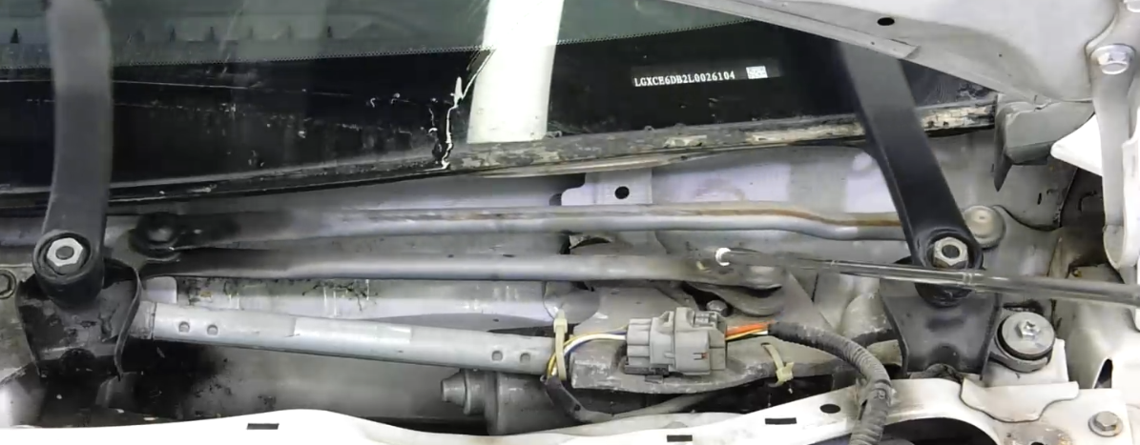
雨刷臂
长接杆
短接杆
雨刷轴
雨刷电机

Slide 6
02
雨刷电机的控制原理

Slide 7
电路特点
1：雨刷电机连接三根线束，一根搭铁线，两根供电线。当正负极距离较远时，电机低速转动，当正负极距离较近时，电机高速转动。
2：比亚迪秦EV雨刷的两个继电器都是焊接在前机舱内部继电器盒电路板上面的PCB密封继电器，无法从外部找到。
电路控制原理
低速挡：BCM控制I10 I11两根线搭铁，两个继电器线圈产生吸力，将内部的触点吸合。电从正极经过保险到达雨刷开关继电器闭合触点→雨刷速度调节继电器不喝触点→雨刷电机低速供电线，雨刷电机低速转动
高速挡：BCM只控制I10搭铁，雨刷开关继电器触点吸合，雨刷速度调节继电器触点回位，电将会从雨刷速度调节继电器回位的触点到达雨刷电机高速供电线，雨刷电机高速转动。

Slide 8
雨刷电路
Wiper circuit
+B
30A
1
3
1
3
雨刷开关继电器
Switch relay
雨刷速度调节继电器
regulating relay
2
5
4
2
5
4
I 10
I 11
BCM
雨刷电机
Wiper Motor
M

Slide 9
雨刷电路
Wiper circuit
+B
30A
1
3
1
3
雨刷开关继电器
Switch relay
雨刷速度调节继电器
regulating relay
2
5
4
2
5
4
I 10
I 11
J 15
3
2
1
BCM
雨刷电机
Wiper Motor
M
4

Slide 10
03
雨刷电机的检测

Slide 11
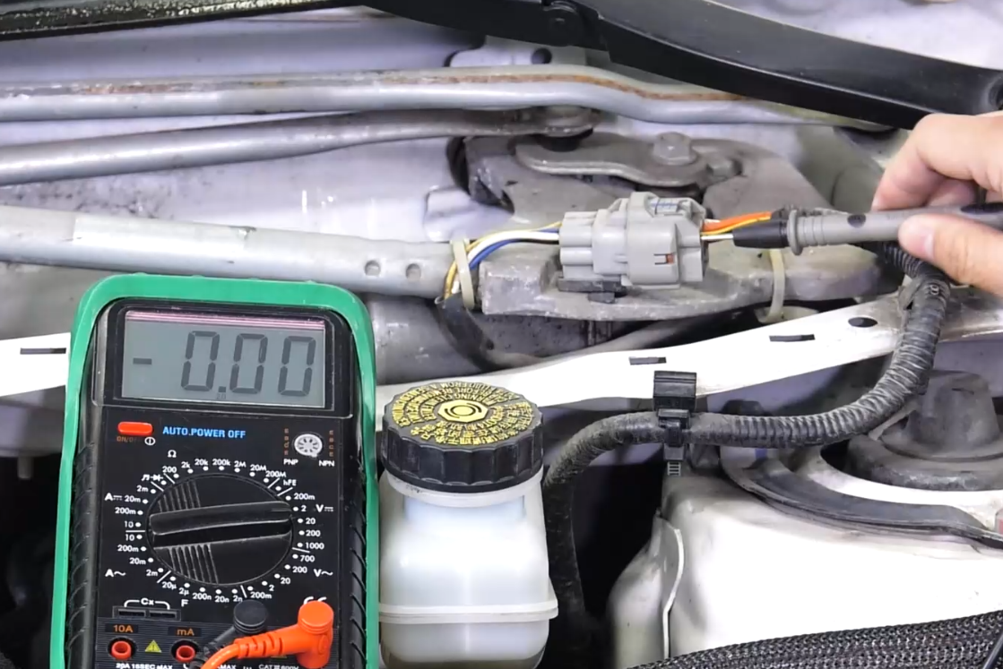

Slide 12
雨刷电机的检测
2号线是低速供电线，拔下插头检测，将雨刷开关拨动到低速档位时，应有电
1号线是高速供电线，拔下插头检测，将雨刷开关拨动到高速档位时，应有电
3号线是回位档信号线，由BCM提供信号电压，拔下插头检测有电。插上插头，电机回位到初始位置时没有电，没有回位时有电。所以当电机转动时，此信号电压会不断的发生变化。
4号线为搭铁线。

Slide 13
感谢您的聆听
Thank you for listening
北方国际教育集团

